Slide 1
FlipRobot 2.0
翻轉課程 UI

Slide 2
Agenda
To-Do Review
Guideline
翻轉課程 UI
Ryan
社群註冊討論
進度 Review

Slide 3
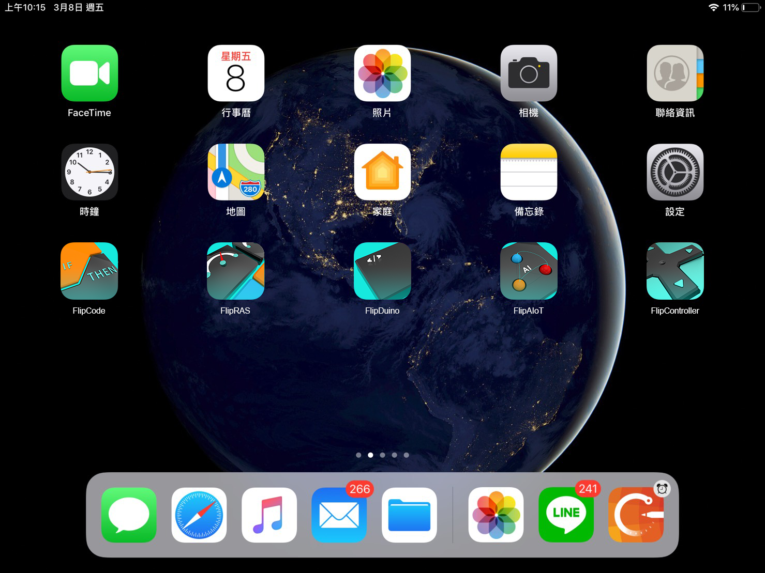
Icon

Slide 4

Icon

Slide 5
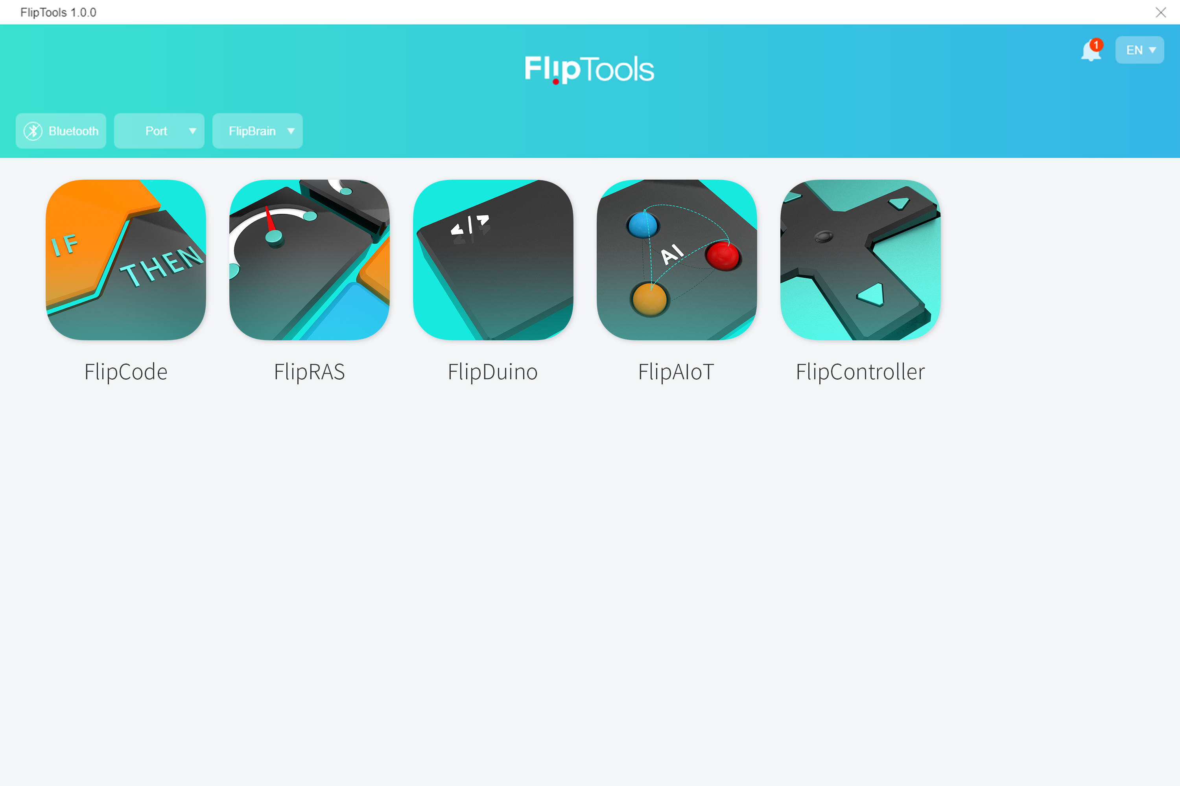
Icon

Slide 6
THANK YOU

